Slide 1
השפעת אירועי קרה
על יבול אבוקדו

Slide 2

קצת על אבוקדו
אבוקדו הוא פרי שמקורו נמצא במרכז אמריקה ומקסיקו. הוא שייך למשפחת ה-Lauraceae, הכוללת גם קינמון ועלי דפנה. אבוקדו ידוע גם בתור אגס התנין בשל צורתו ועור מחוספס וירוק.
אבוקדו הוא פרי מזין מאוד העשיר בשומנים בריאים, סיבים, ויטמינים ומינרלים. שומנים בריאים יכולים לסייע בהורדת רמות הכולסטרול ולהפחית את הסיכון למחלות לב. אבוקדו גם עשיר בסיבים, שחשובים לבריאות מערכת העיכול ויכולים לסייע בוויסות רמות הסוכר בדם.

Slide 3
תנאי גידול אבוקדו
עץ האבוקדו דורש תנאי גידול מסוימים כדי שהאבוקדו יצמח היטב.
קרקע איכותית, אדמה קלה ומאווררת שתאפשר לשורשים של עץ האבוקדו להינטע ולצמוח בקלות. קרקע באיכות ירודה תיפגע בהתפתחות העץ.
ההשקיה היא גם כן דבר חשוב לגידול האבוקדו, רמת המליחות בכל השקיה צריכה להיות קבועה.
עוד תנאי חשוב לגידול אבוקדו הוא האקלים, עץ האבוקדו דורש טמפרטורות נוחות (לא גבוהות מדי ולא נמוכות מדי). טמפרטורה נמוכה מאפס מעלות תפגע בעץ.

Slide 4
אירועי קרה
כאשר הטמפרטורה נמוכה מ-0 מעלות עצי האבוקדו ניזוקים מכך.
הנזק שנגרם לעץ מהכפור מתרחש כאשר מים בתוך תאי הצמח קופאים ומתרחבים, מה שגורם לקריעת דפנות התא, דבר זה עלול לגרום להשחרה ומוות של העלים והזרדים, בעוד שטמפרטורות הקפאה עלולות לפגוע בפרי ובקליפת העץ.
אירועי קרה מזיקים לעץ האבוקדו כי מקורו של העץ הוא ממקומות חמים בעולם אז העץ לא רגיל לטמפרטורות נמוכות וכשנחשף אליהן העץ ניזוק.

Slide 5
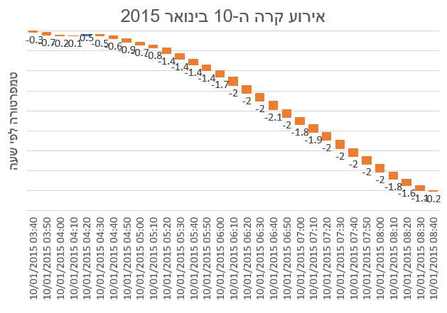
אירועי קרה במטע דפנה - 1.10.2015

Slide 6
השפעה של אירועי קרה על גידול האבוקדו

